Slide 1

Etapa 5
Nuget, serializar e atributos no C#
// Explorando a linguagem C#

Slide 2
Gerenciador de pacotes
O que é um pacote?
Um pacote é um conjunto de códigos úteis, que possibilita o compartilhamento e reuso do código.

Slide 3
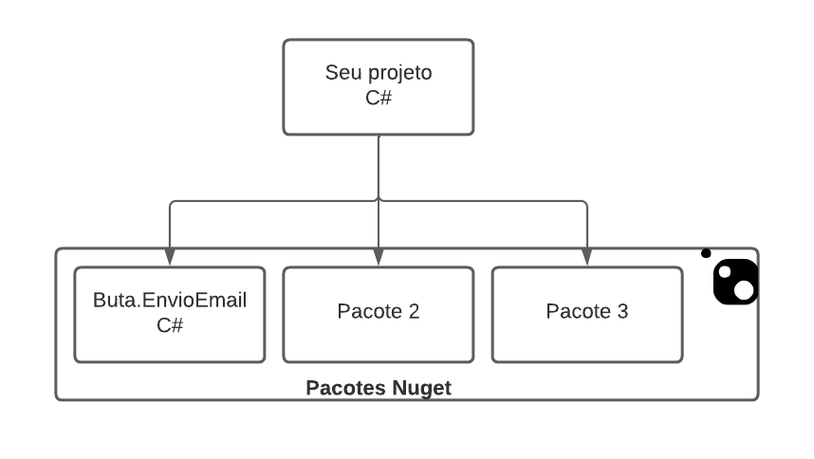
Gerenciador de pacotes
Nuget é um gerenciador de pacotes, que permite desenvolvedores compartilharem códigos e bibliotecas.

Slide 4
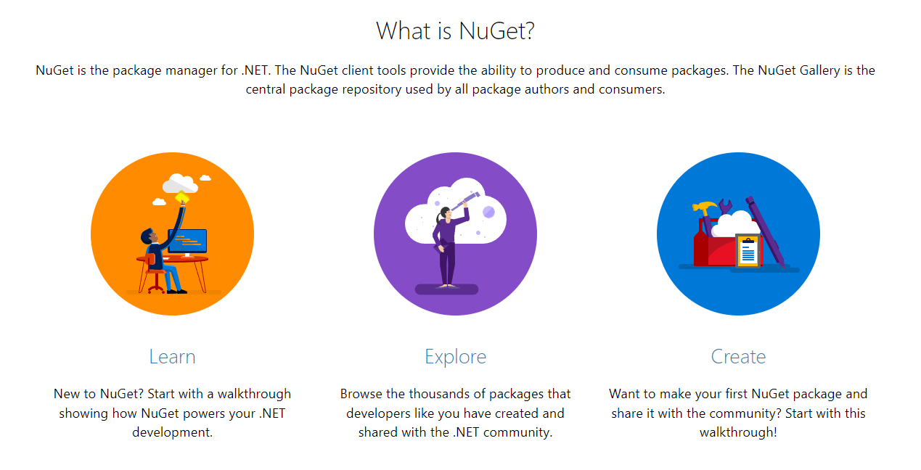
Gerenciador de pacotes
Vamos conhecer o Nuget!

Slide 5
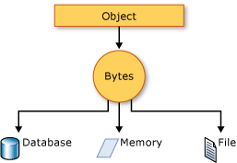
Serialização de dados
O que é serialização e deserialização ?
O processo de serializar consiste em transformar objetos em um fluxo de bytes para seu armazenamento ou transmissão.
https://docs.microsoft.com/pt-br/dotnet/csharp/programming-guide/concepts/serialization/

Slide 6
Serialização de dados
JSON
JavaScript Notation Object é um formato de texto que segue a sintaxe do Javascript, muito usado para transmitir dados entre aplicações.
https://developer.mozilla.org/en-US/docs/Learn/JavaScript/Objects/JSON

Slide 7
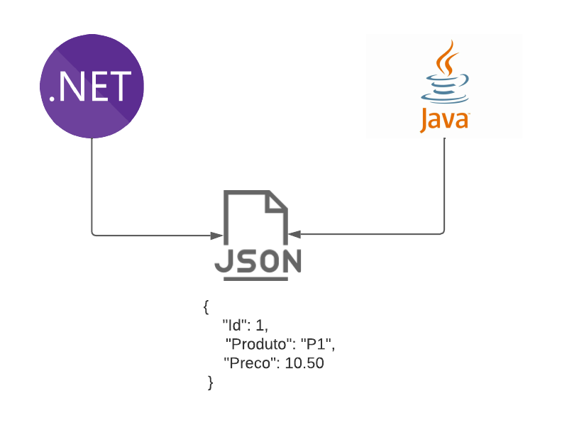
Serialização de dados

Slide 8
Links
https://docs.microsoft.com/pt-br/nuget/what-is-nuget
https://docs.microsoft.com/pt-br/dotnet/csharp/programming-guide/concepts/serialization
https://developer.mozilla.org/en-US/docs/Learn/JavaScript/Objects/JSON
https://codebeautify.org/jsonviewer

Slide 9
Percurso
Etapa 4
Tuplas, operador ternário e desconstrução de objeto
Etapa 5
Nuget, serializar e atributos no C#
Etapa 6
Tipos especiais no C#

